Slide 1
Chủ nhật ngày 12 tháng 9 năm 2021
Toán
Biểu thức có chứa 1 chữ

Slide 2

KHỞI ĐỘNG

Slide 3

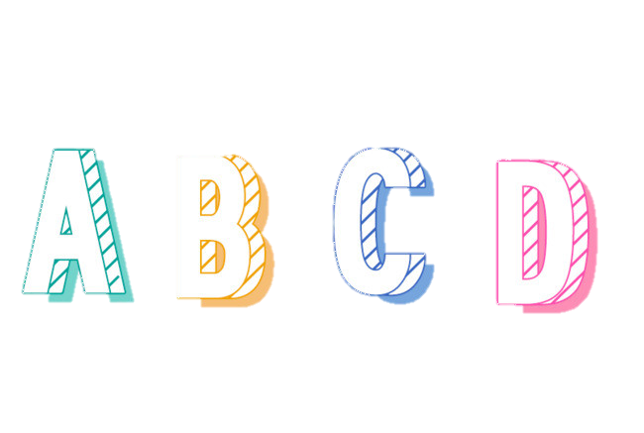
Trò chơi “ Ai nhanh hơn”

Slide 4






6
3
4
1
7
9
2
10
8
5
Hết giờ
Câu 1: 9000 – (7000 – 2000) = ?
0
5000
A
B
C
4000
D
6000
Tiếc quá …! Bạn chọn sai rồi !
Tiếc quá …! Bạn chọn sai rồi !
Tiếc quá …! Bạn chọn sai rồi !
Hoan hô . Bạn chọn đúng rồi !

Slide 5
Câu 2: 13000 x 2 = ?
6
3
4
1
7
9
2
10
8
5
Hết giờ
25000
26000
A
B
C
27000
D
28000
Hoan hô . Bạn chọn đúng rồi !
Tiếc quá …! Bạn chọn sai rồi !
Tiếc quá …! Bạn chọn sai rồi !
Tiếc quá …! Bạn chọn sai rồi !

Slide 6
6
3
4
1
7
9
2
Câu 3: 28763 – 23359 = ?
10
8
5
Hết giờ
5404
5304
A
B
C
5204
D
5104
Hoan hô . Bạn chọn đúng rồi !
Tiếc quá …! Bạn chọn sai rồi !
Tiếc quá …! Bạn chọn sai rồi !
Tiếc quá …! Bạn chọn sai rồi !

Slide 7
6
3
4
1
7
9
Câu 4: 8000 + 4000 : 2 = ?
2
10
8
5
Hết giờ
6000
8000
A
B
C
9000
D
10000
Hoan hô . Bạn chọn đúng rồi !
Tiếc quá …! Bạn chọn sai rồi !
Tiếc quá …! Bạn chọn sai rồi !
Tiếc quá …! Bạn chọn sai rồi !

Slide 8

Các bạn thật tuyệt vời!

Slide 9


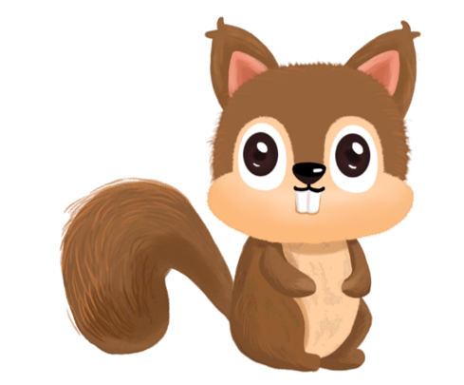
KHÁM PHÁ

Slide 10





  1
Khởi động
Ôn lại về tính toán với số có 5 chữ số .
Mục tiêu
Thực hành
  2
Lấy ví dụ được về biểu thức có chứa 1 chữ.
Tính được các giá trị khác nhau của biểu thức 1 chữ.
Vận dụng
  3
Thực tế

Slide 11
Chủ nhật ngày 12 tháng 9 năm 2021
Toán
Biểu thức có chữa một chữ (trang 6)

Slide 12
Ví dụ
BIỂU THỨC CÓ CHỨA MỘT CHỮ
Lan có 3 quyển vở, mẹ cho Lan thêm … quyển vở. Lan có tất cả … quyển vở.
Có | Thêm | Có tất cả
3
3
3
…
3
SUY NGHĨ TRẢ LỜI
3 + a có điểm gì giống và khác các biểu thức trên. Từ đó suy ra 3 + a gọi là gì?
1
3 + 1
3 + a gọi là biểu thức có chứa một chữ.
1. Khi biết một giá trị cụ thể của a, muốn tính giá trị của biểu thức 3 + a ta làm như thế nào?
1. Khi biết một giá trị cụ thể của a, muốn tính giá trị của biểu thức 3 + a ta thay giá trị của a vào biểu thức rồi thực hiện phép tính.
2
3 + 2
3
3 + 3
2. Mỗi lần thay chữ a bằng số ta tính được một giá trị của biểu thức 3 + a
…
…
2. Mỗi lần thay chữ a bằng số ta tính được gì?
a
3 + a
3 + 1 = 4
; 4 là một giá trị của biểu thức 3 + a
?
Nếu a = 1 thì 3 + a =
số, dấu phép tính và một chữ
Biểu thức có chứa một chữ bao gồm: …............................

Slide 13
GHI VỞ
I. Bài học:
1. Ví dụ: 3 + a là biểu thức có chứa 1 chữ.
2. Cấu tạo:
+ số
+ 1 chữ
+ dấu tính.
II. Luyện tập:

Slide 14
THỰC HÀNH

Slide 15

BIỂU THỨC CÓ CHỨA MỘT CHỮ
Bài tập 1:
Nêu cách trình bày bài biểu thức có chứa 1 chữ.
Tính giá trị của biểu thức (theo mẫu):
Bước 1: Nếu: giá trị của chữ.
Bước 2:
+ Thì: biểu thức chứa chữ.
+ Thay số vào chữ.
+ Kết quả.
a) 6 – b với b = 4
Nếu b = 4 thì 6 – b = 6 – 4 = 2
b) 115 – c với c = 7
Nếu c = 7 thì 115 – c = 115 – 7 = 108
c) a + 80 với a = 15
Nếu a = 15 thì a + 80 = 15 + 80 = 95

Slide 16
Chốt: Với mỗi giá trị của chữ ta nhận một giá trị khác nhau của biểu thức.
BIỂU THỨC CÓ CHỨA MỘT CHỮ
Bài tập 2:
Viết vào ô trống (theo mẫu):
a)
x
8
30
100
125 + x
125 + 8 = 133
125 + 30 = 155
125 + 100 = 225
b)
y
200
960
1350
y - 20
200 – 20 = 180
960 – 20 = 940
1350 – 20 = 1330

Slide 17
BIỂU THỨC CÓ CHỨA MỘT CHỮ
Bài tập 3:
Nối với giá trị tương ứng
240
Nếu m = 10 thì 250 + m =…
280
Nếu m = 0 thì 250 + m =…
260
220
Nếu m = 80 thì 250 + m =…
330
Nếu m = 30 thì 250 + m =…
250
170

Slide 18
BIỂU THỨC CÓ CHỨA MỘT CHỮ
Bài tập 3:
Nối với giá trị tương ứng
573
Nếu n = 10 thì 873 - n =…
943
Nếu n = 0 thì 873 - n =…
883
873
Nếu n = 70 thì 873 - n =…
843
Nếu n = 300 thì 873 - n =…
803
863

Slide 19


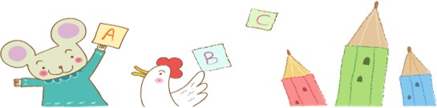
HĐ TIẾP NỐI

Slide 20

BIỂU THỨC CÓ CHỨA MỘT CHỮ
Biểu thức nào là biểu thức có chứa một chữ?
342 – (53 - p)
m + n : 2
b : 3
a - 56
5 x c + d - 3
67 – 3 x 5
78 – x + 12

Slide 21

CHÀO BẠN. TỚ CHÍNH LÀ
BIỂU THỨC CÓ CHỨA MỘT CHỮ.

Slide 22

Bạn nhầm mất rồi.
Tớ không phải là
biểu thức có chứa một chữ.

Slide 23


Lập biểu thức 1 chữ để tính chu vi hình vuông. Đo các cạnh của các vật hình vuông và tính chu vi của các hình ấy
Vận dụng

Slide 24
5 + a
7 + x
6 + b
8 : x
7 + a

Slide 25
DẶN DÒ
Hoàn thành bài tập.
Làm các bài tập tiết: Luyện tập ( trang 7) vào vở ô li toán.
Thực hiện tốt phần Vận dụng.

Slide 26
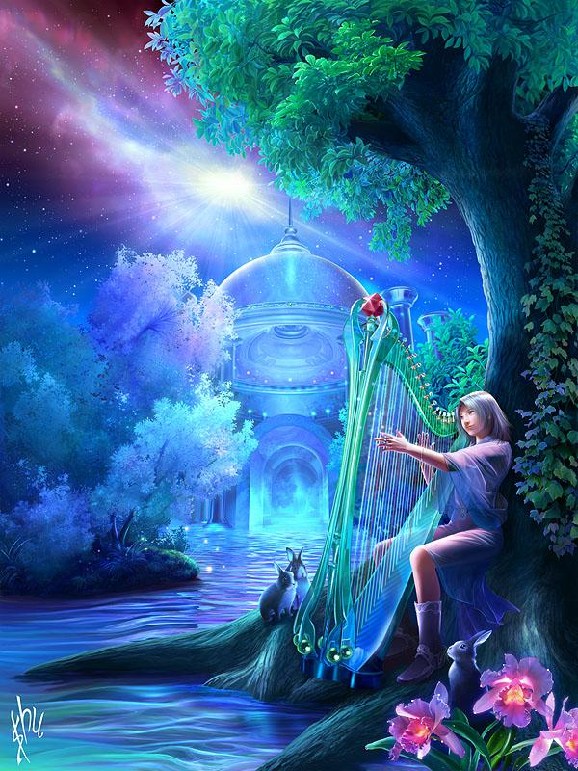
CHÀO CÁC EM !

